Slide 1
4. Microcontroladores.
Agosto 23 de 2017 Taller V UNALMED
4.1. ¿Qué es un microcontrolador?
4.2. Procedimiento para hacer funcionar un microcontrolador.
4.3. Estructura de un microcontrolador.
4.4. CPU del microcontrolador.
4.5. Resgistros.
4.6. Puertos.
4.7. Memorias.
4.8. Osciladores.
4.9. Tipos de microntroladores.
CATA

Slide 2
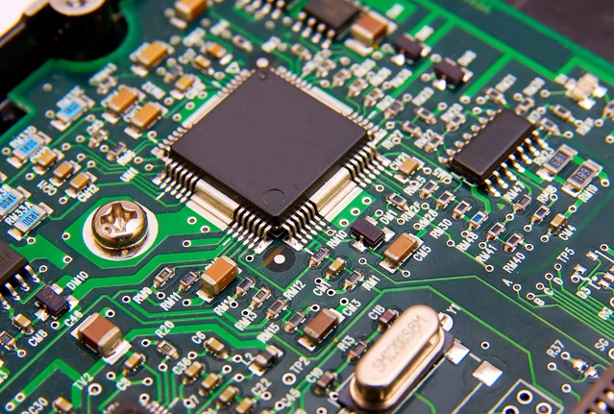
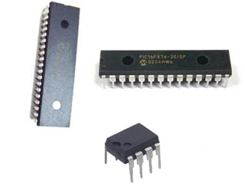
4.1. ¿Qué es un microcontrolador?
Es un pequeño «computador» dentro de un circuito integrado que tiene un procesador, memoria y periféricos programables de entrada y salida.
http://electronicshacking.com/difference-between-microcontroller-and-microprocessor/
Se conocen como:
μC - uC - MCU
CATA

Slide 3
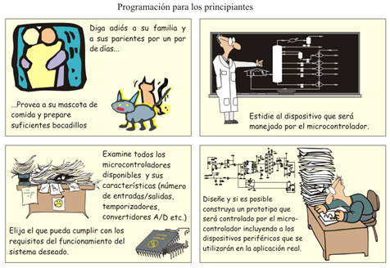
4.2. Procedimiento para hacer funcionar un microcontrolador
Diga adiós a su familia y amigos.
Deje comida para sus mascotas y prepárese suficientes sanduches.
Estudie el sistema que va a manejar el microcontrolador.
Examine la disponibilidad de microcontroladores y de sus periféricos (número de entradas/salidas, temporizadores, conversores AD…).
Diseñe y si es posible construya un prototipo que será manejado por el microcontrolador incluyendo a los dispositivos periféricos que se utilizarán en la aplicación real.
Elija el que pueda cumplir con todos los requisitos del sistema deseado.
https://learn.mikroe.com/ebooks/piccprogramming/chapter/introduction-to-the-world-of-microcontrollers/
CATA

Slide 4
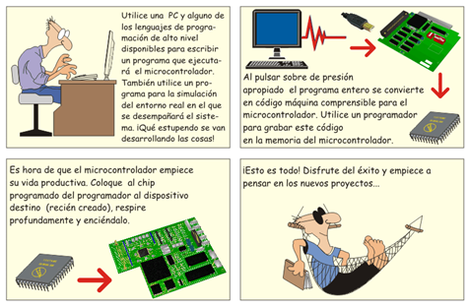
4.2. Procedimiento para hacer funcionar un microcontrolador
Utilice un PC y alguno de los lenguajes de programación de alto nivel disponibles para escribir un programa que se ejecutará en el microcontrolador. También utilice un programa de simulación del entorno real en el que se desempeñará el sistema.
Al presionar el botón adecuado se convierte el código escrito en un lenguaje de alto nivel, en código de máquina entendible por el microcontrolador. Use un programador para escribir este código en la memoria del microcontrolador.
Es hora de que el microcontrolador empiece su vida productiva. Desconecte el micro del programador y ubíquelo en el sistema que acaba de construir. Respire profundamente y enciéndalo.
Eso es todo! Disfrute su éxito y empiece a pensar en nuevos proyectos.
https://learn.mikroe.com/ebooks/piccprogramming/chapter/introduction-to-the-world-of-microcontrollers/
CATA

Slide 5
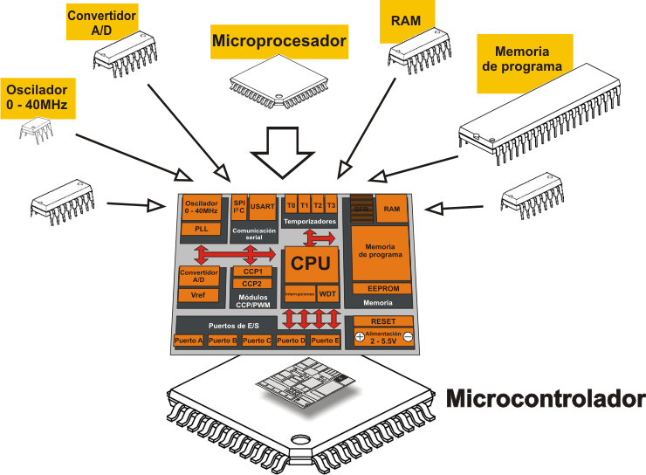
4.3. Estructura de un microcontrolador.
https://learn.mikroe.com/ebooks/picbasicprogramming/chapter/introduction/
CATA

Slide 6
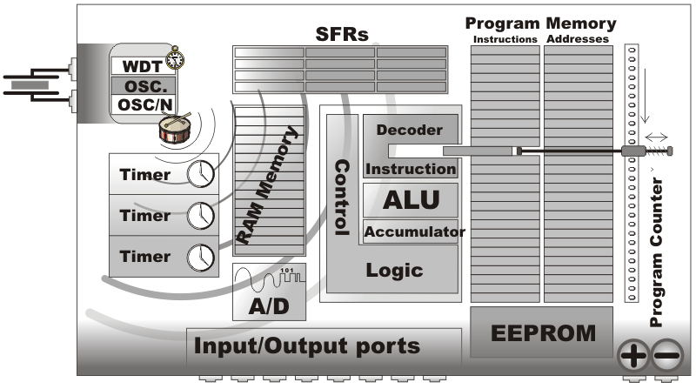
4.4. CPU del microcontrolador.
«Cerebro»
Unidad Central de Procesamiento CPU
https://learn.mikroe.com/ebooks/8051programming/chapter/what-are-microcontrollers-and-what-are-they-used-for/
CATA

Slide 7
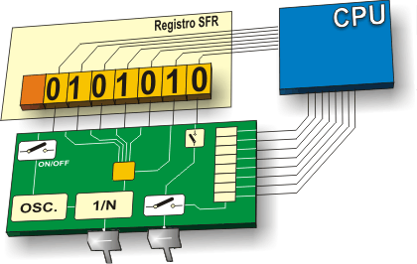
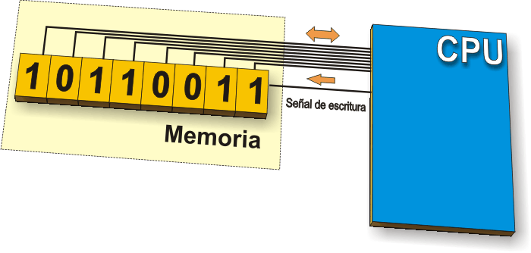
4.5. Registros.
«Configuración del micro»
Registros SFR (Special Function Registers)
https://learn.mikroe.com/ebooks/picmicrocontrollersprogramminginassembly/front-matter/introduction-to-the-world-of-microcontrollers/
CATA

Slide 8
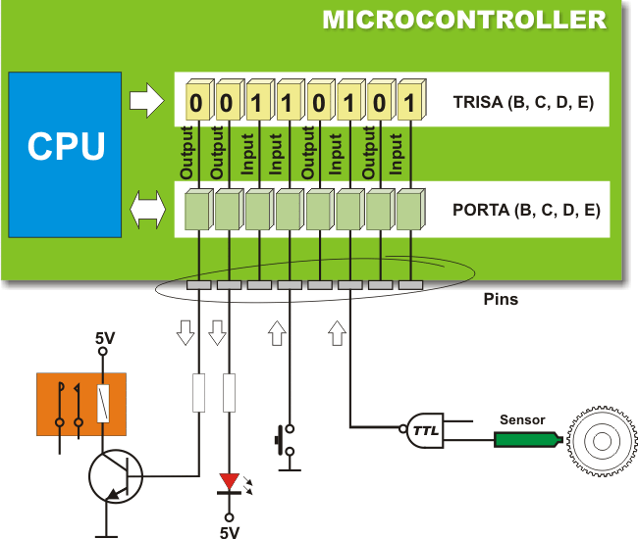
4.6. Puertos.
Comunicación con el mundo exterior
http://trains4africa.co.za/?p=697
CATA

Slide 9
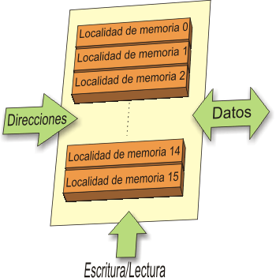
4.7. Memorias.
Memorias en el Micro:
Memoria ROM (Flash)
Memoria RAM
Memoria EEPROM
https://learn.mikroe.com/ebooks/picbasicprogramming/chapter/introduction/
CATA

Slide 10
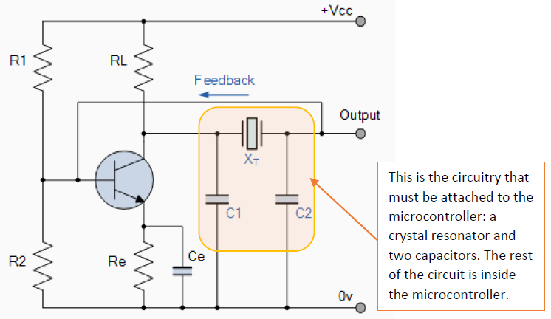
4.8. Osciladores.
Determinan la velocidad a la que funciona el microcontrolador
Este es el circuito que debe agregarse al microcontrolador: un cristal resonador y dos capacitores cerámicos. El resto del circuito está adentro del micro.
http://kdelectronics.blogspot.com.co/2013/03/using-crystal-resonator-with.html
CATA

Slide 11
4.9. Tipos de microntroladores.
Algunos son:
* Intel 8051
* PIC (8-bit PIC16, PIC18, 16-bit dsPIC33 / PIC24 y 32-bit )
* Analog Devices, ADSP-21xx digital signal processor.
* Atmel AVR (8-bit), AVR32 (32-bit) y AT91SAM (32-bit).
* Renesas Electronics, Hitachi H8 y Hitachi SuperH (32-bit).
* Freescale ColdFire (32-bit) y S08 (8-bit)
* Toshiba TLCS-870 (8-bit/16-bit)
* Texas Instruments Microcontrollers MSP430 (16-bit), C2000 (32-bit), y Stellaris (32-bit)
El nuestro!
Más común.
CATA

